Slide 1

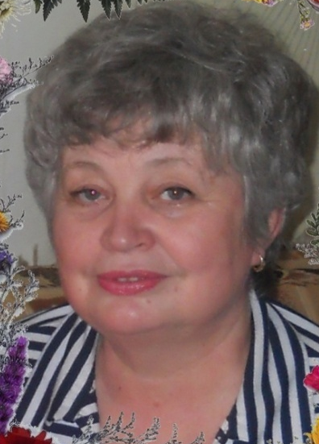
Муниципальное бюджетное дошкольное образовательное
учреждение «Детский сад комбинированного вида №63 «Калинка»
пгт. Нижняя Мактама»
«Предметно-развивающая среда – основа развития музыкального творчества у детей»
музыкальный руководитель высшей кв. категории
Гришина Людмила Петровна

Slide 2
Цель:
Развитие творческих проявлений, всеми доступными, побуждающими к самовыражению средствами.
Задачи:
1 Создание условий для творческой активности детей.
2. Расширить возможности индивидуального подхода к каждому ребёнку и к каждой семье на основе учёта их интересов, способностей и возможностей;
3. Театрализованная деятельность – возможность раскрытия творческого потенциала ребенка, воспитание егo творческой направленности.
4.Обеспечить самостоятельность детей, возникающую по их желанию и интересам.

Slide 3
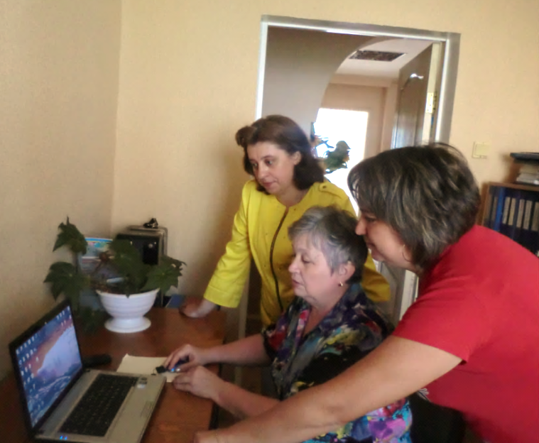
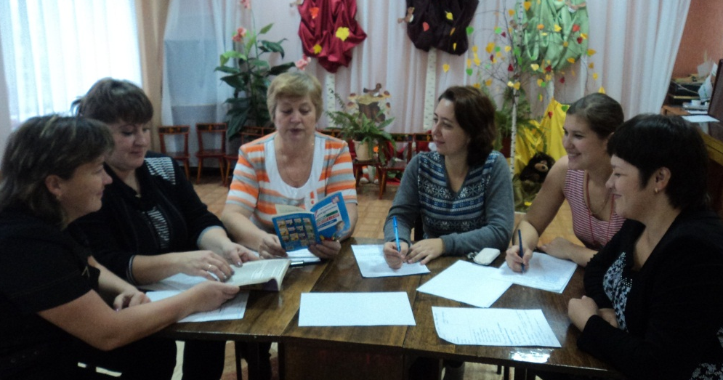
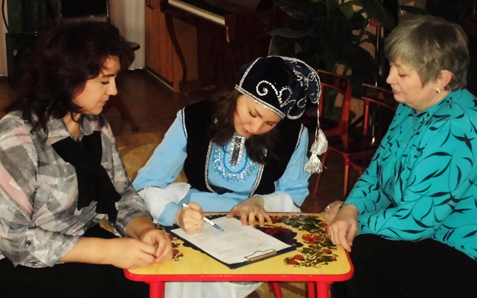
Координационный совет педагогов.
Цель: систематизация знаний педагогов по созданию условий для их самореализации

Slide 4
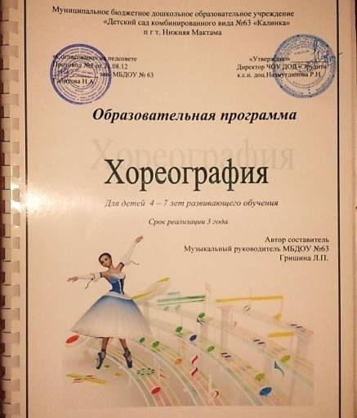
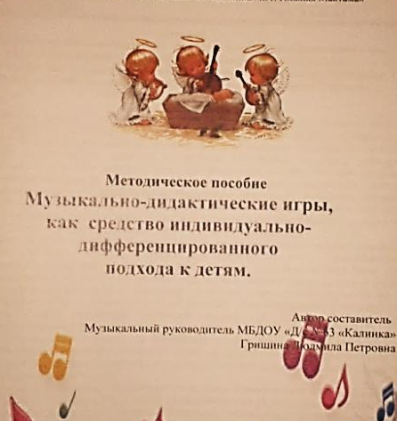
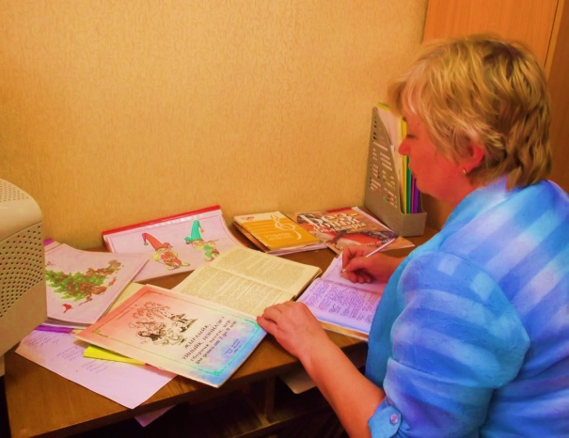
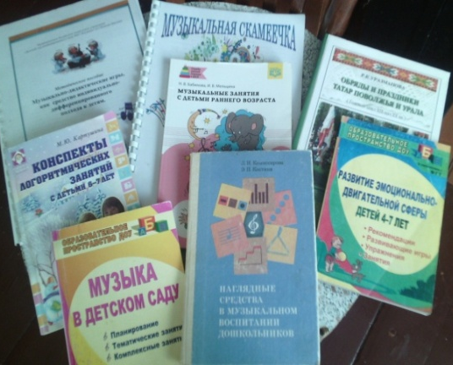
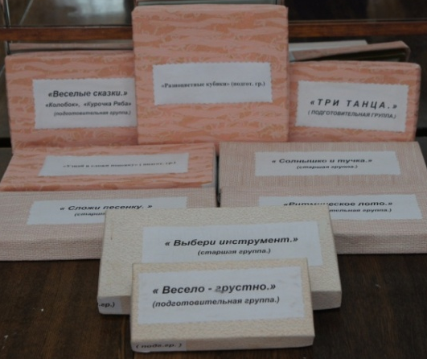
Осуществление творческого поиска проблемы

Slide 5
Работа с родителями
Анкетирование
Видеотеки
Театральные представления
Открытые показы
Адекватное вовлечение
семей
Родительские собрания
Наглядный
материал
Семинары-практикумы
Дни недели открытых дверей
конкурсы
консультации

Slide 6
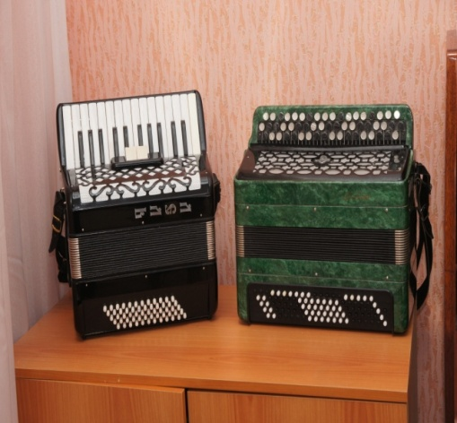
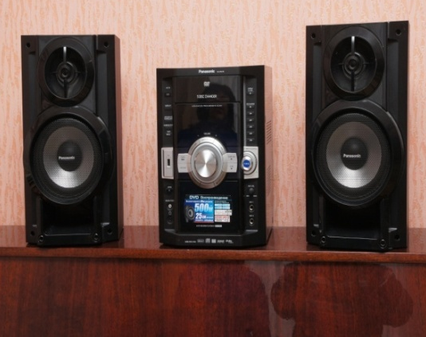
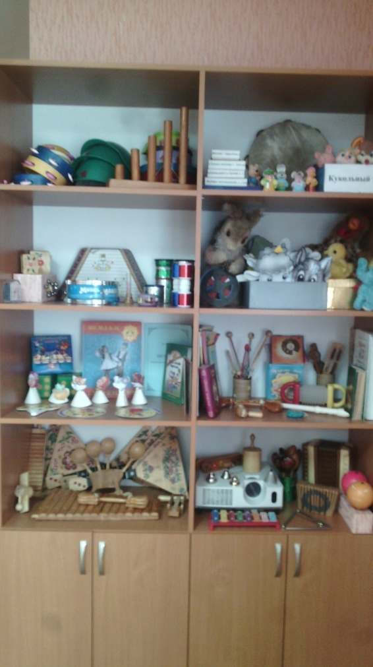
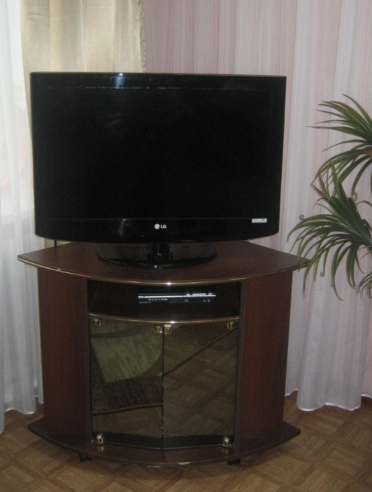
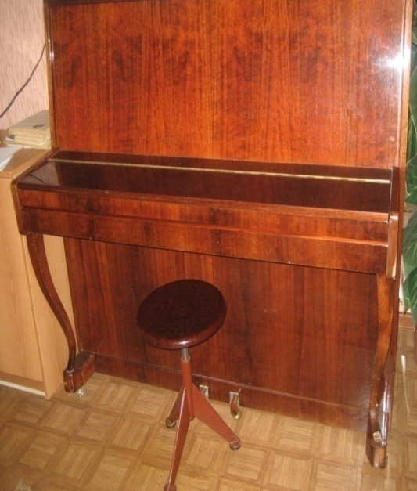
Предметно-развивающая среда музыкального зала
Центр музыкальной деятельности. Реквизиты и атрибуты

Slide 7
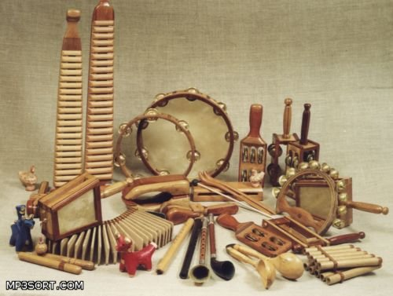
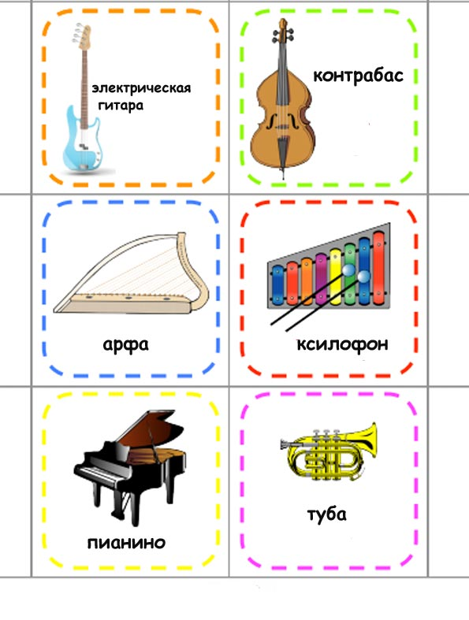
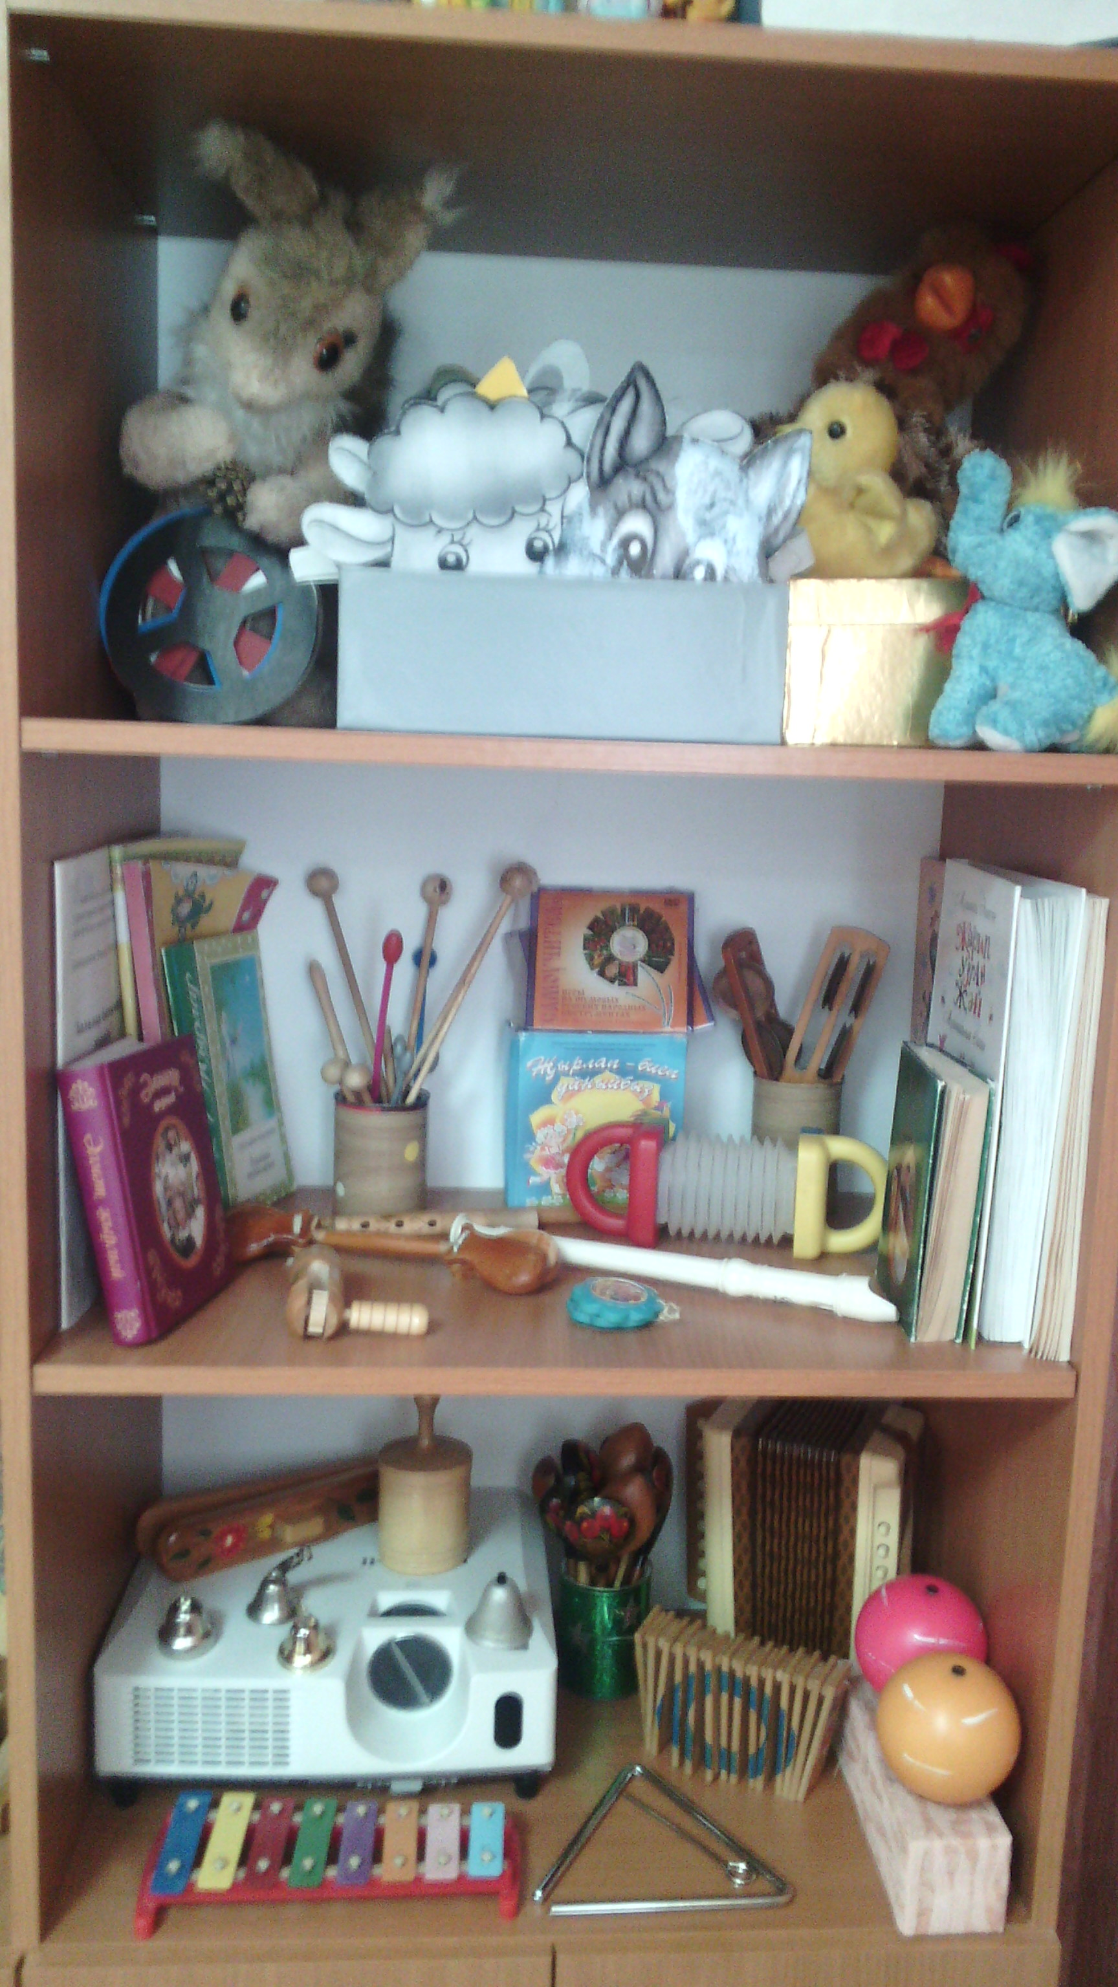
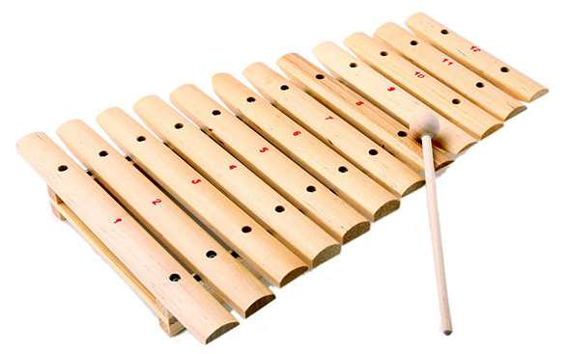
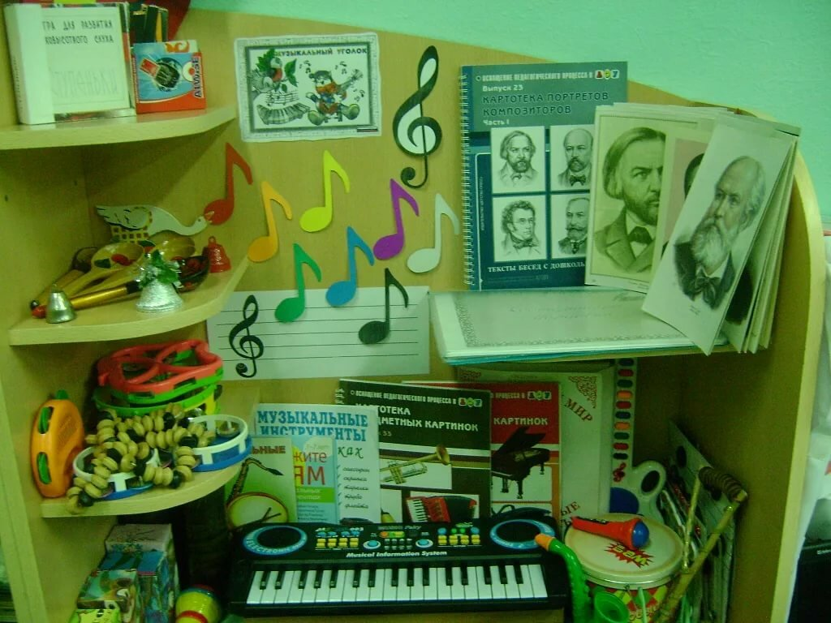
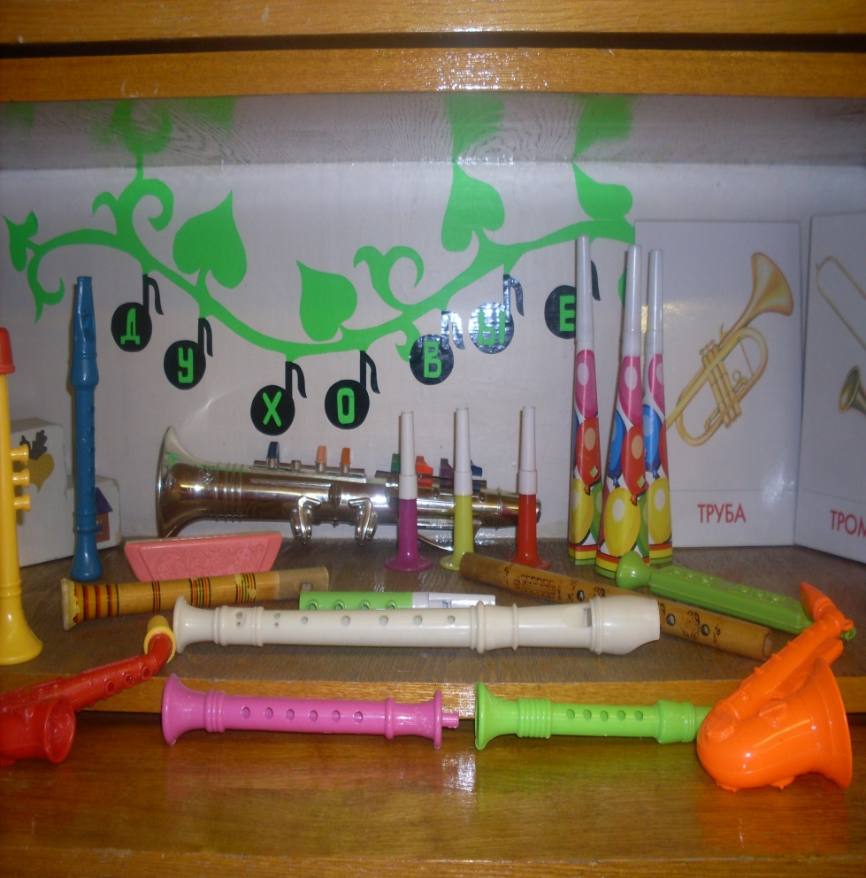
Инструменты для творческого музицирования.
Шумовые инструменты
Струнные
инструменты
Ударные мелодические
инструменты
Клавишные инструменты
Духовые инструменты

Slide 8
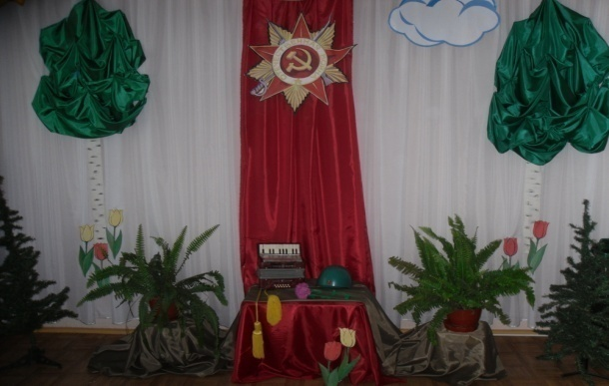
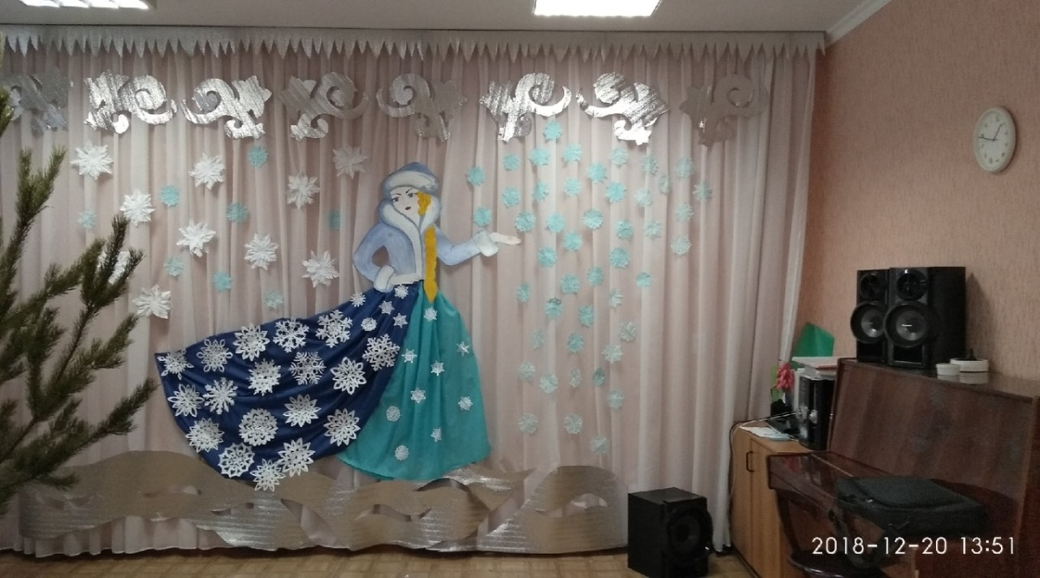
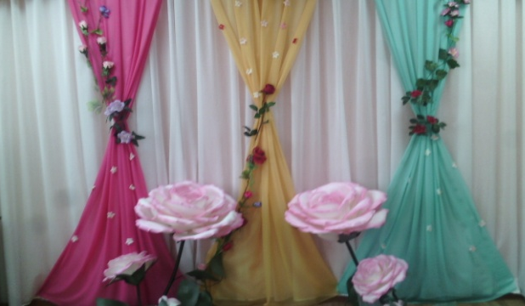
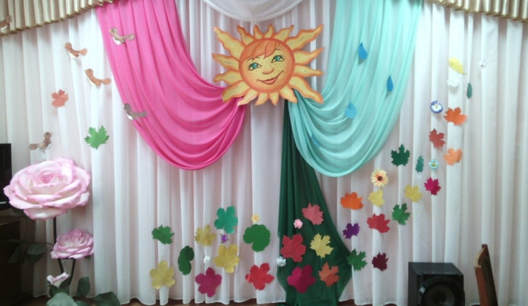
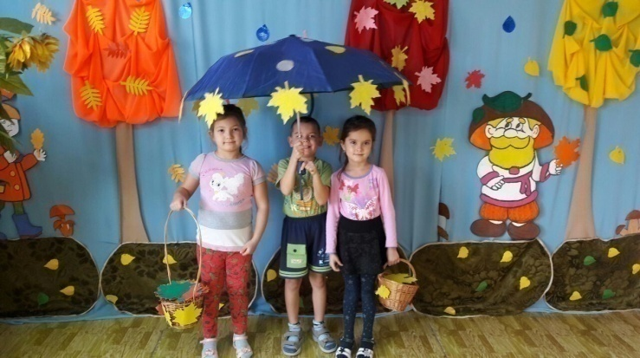
Тематические оформления зала

Slide 9
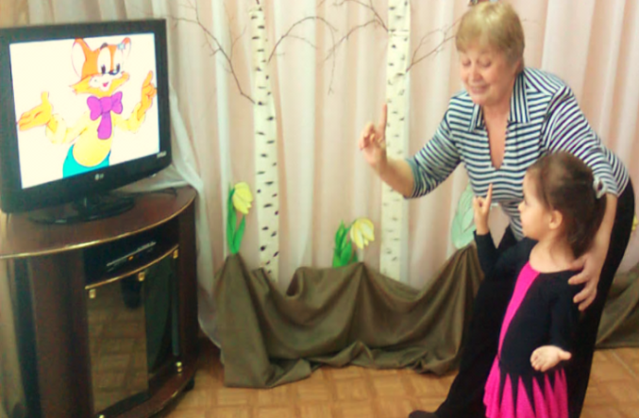
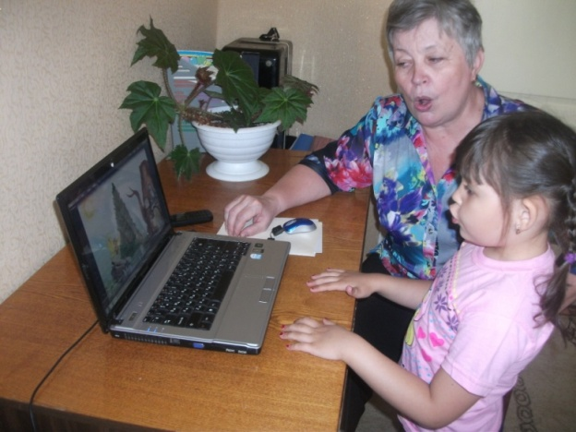
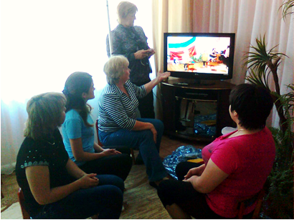
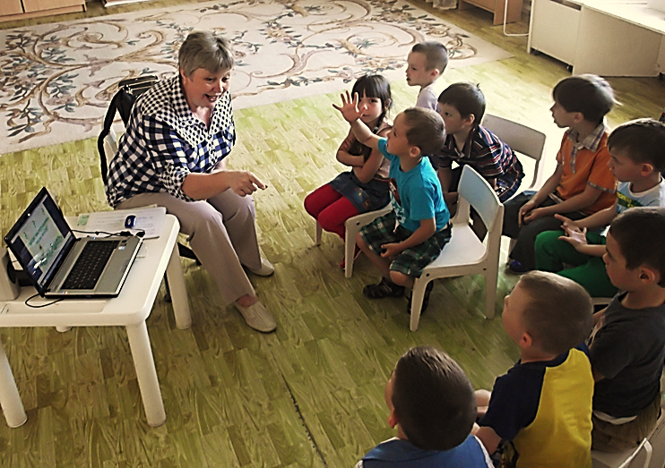
Мультимедийное оборудование.
Интерактивные музыкальные дидактические игры

Slide 10
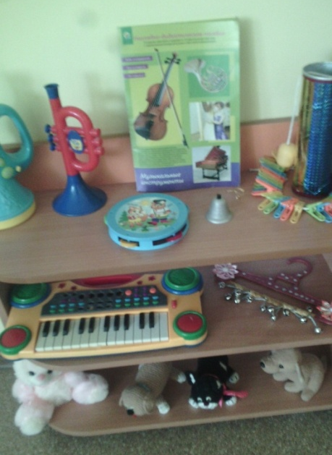
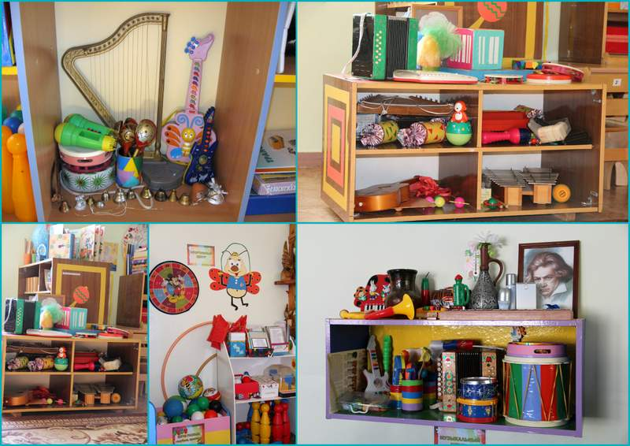
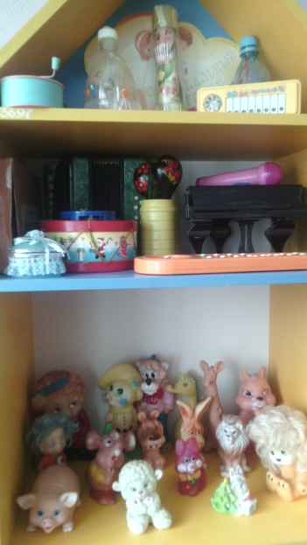
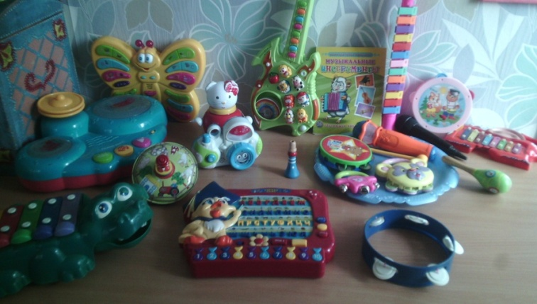
В младших группах дидактические игры связаны
с применением образных пособий, картинок, игрушек,
то у старших дошкольников становятся карточки,
настольно-печатные игры, ударные и звуковысотные
музыкальные инструменты.

Slide 11
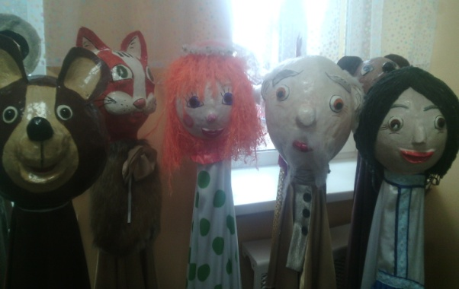
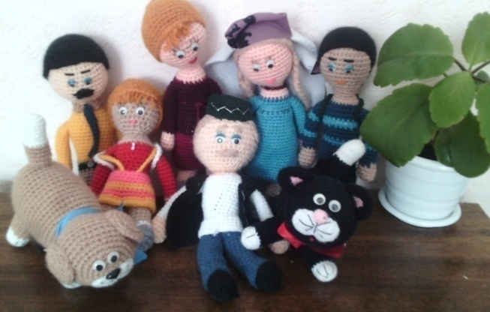
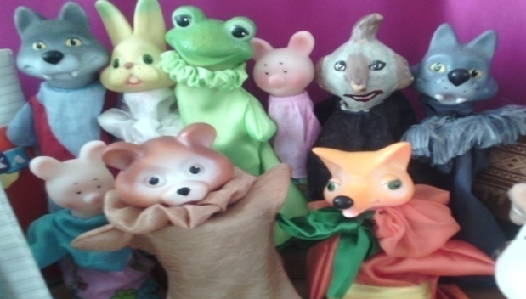
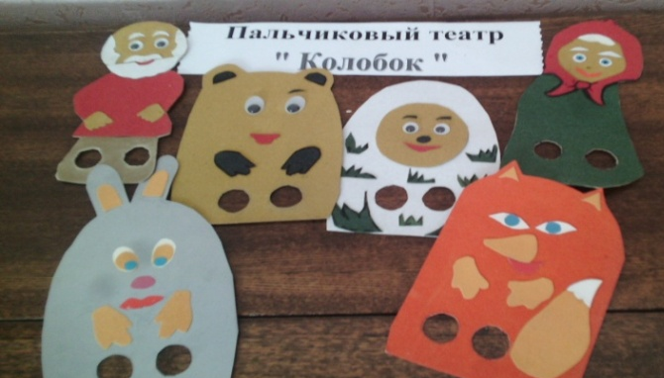
Театр – это волшебный край, в котором ребенок радуется играя,
а в игре он познает мир. С.Мерзлякова
виды театров:
театр би-ба-бо,
театр марионеток,
театр ростовых кукол,
театр верховых кукол,
пальчиковый театр,
настольный театр,
театр резиновoй игрушки,
театр мягкой игрушки,
платочный театр,
варежкин театр,
театр на фланелеграфе,
театр на руке, театр из носков,
театр живой руки
театр масок

Slide 12
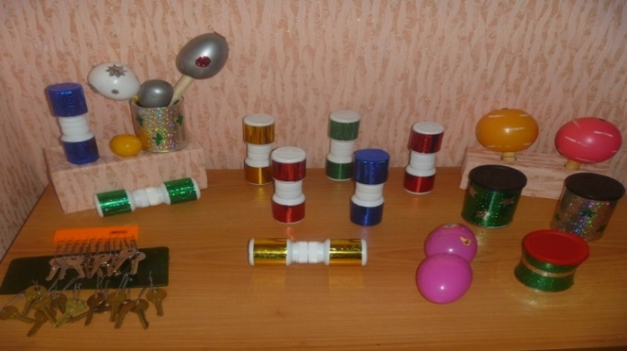
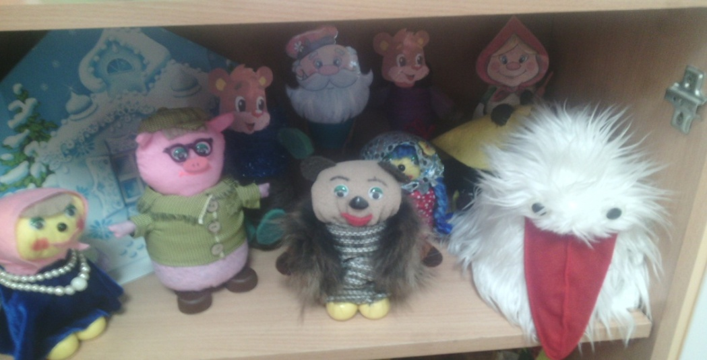
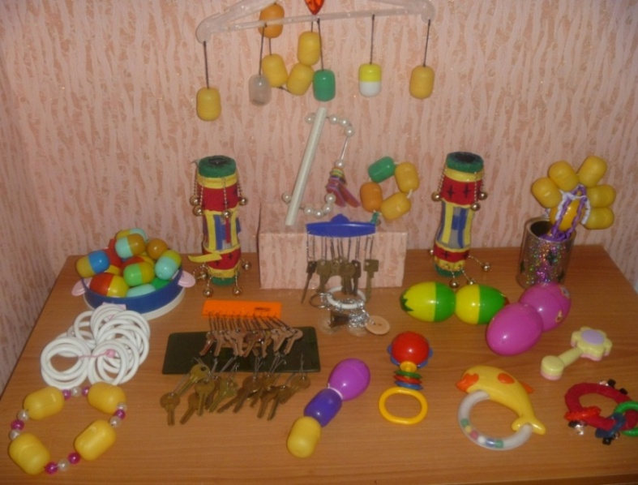
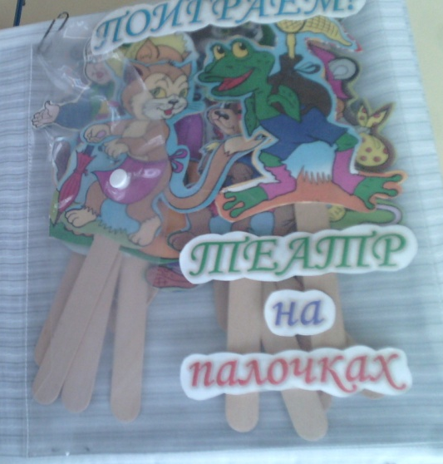
Театральная студия «Сделай сам»

Slide 13
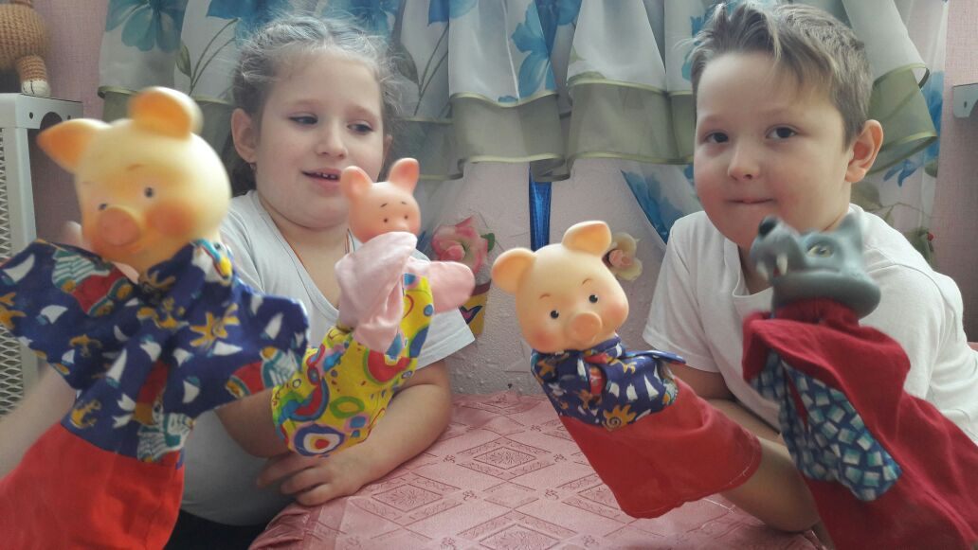
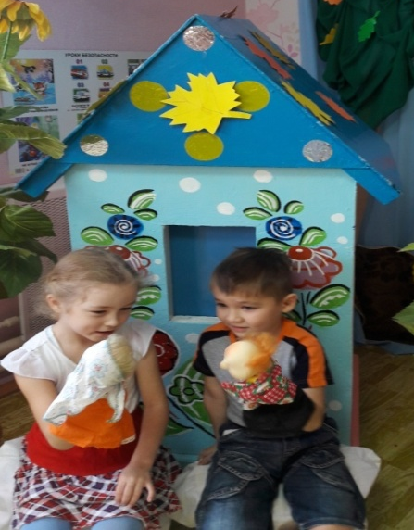
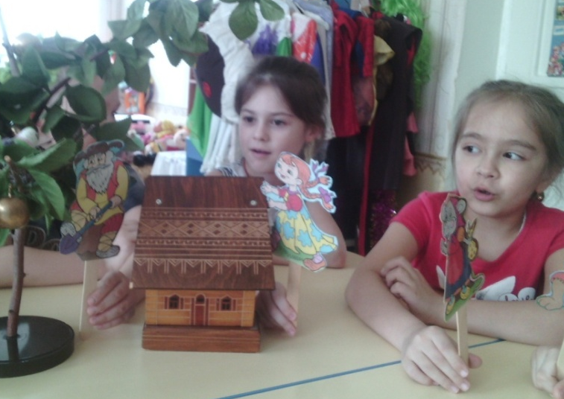
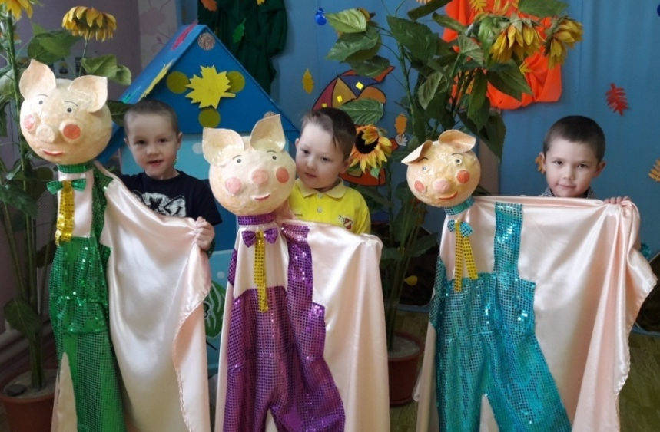
Театрализованная самостоятельная деятельность детей

Slide 14
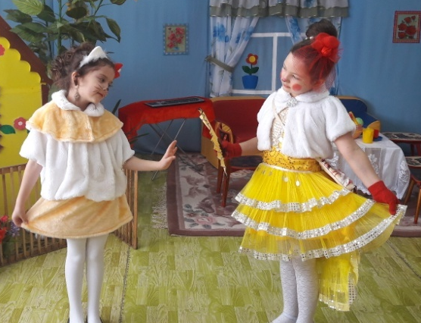
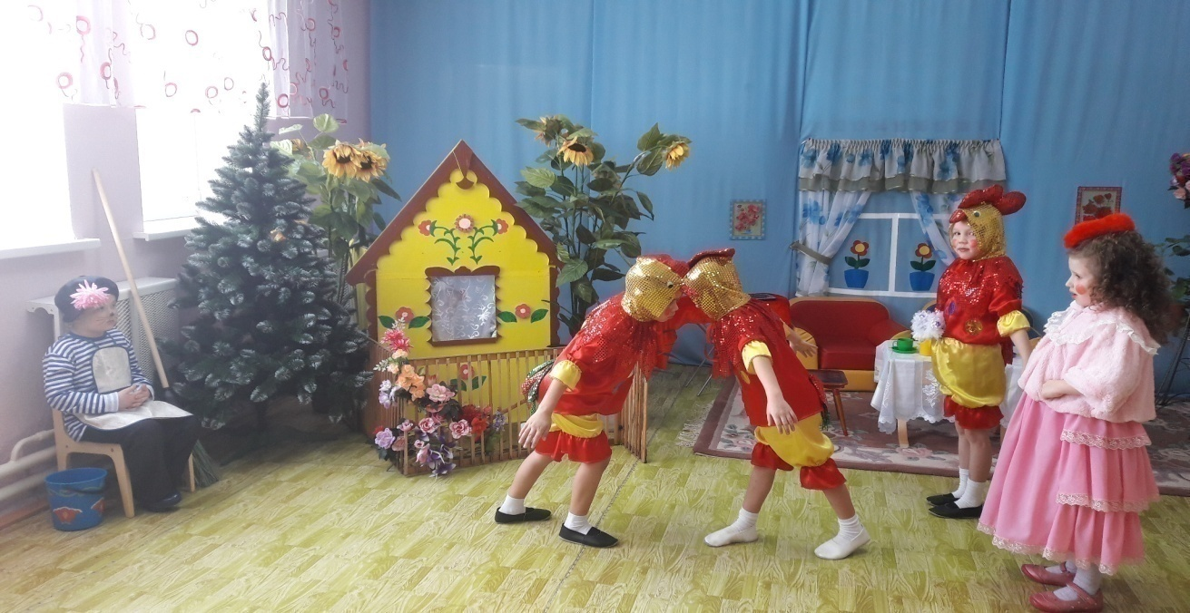
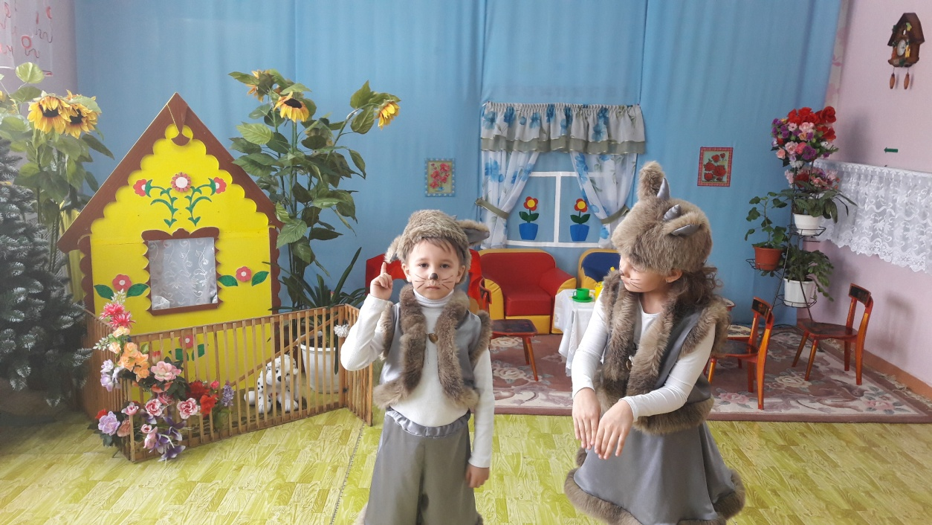
Мюзикл
«Кошкин дом»

